Slide 1
Método de los escenarios
PH Grupo 11

Slide 2
Historia
El término “escenario” proviene del arte dramático y se utilizó en planificación por primera vez en la década de 1950 por Herman Kahn de la Rand Corporation para estudios militares y estratégicos.

Slide 3
Concepto
Los escenarios son descripciones exploratorias de futuros posibles. Son secuencias hipotéticas de eventos que ayudan a enfocar la atención en procesos causales y posibles interrupciones.

Slide 4
Concepto
Según Eduardo Balbi, un escenario es un conjunto de circunstancias que pueden ocurrir en un determinado ámbito, operando con actores e intereses que se deben analizar coherentemente. Sirven para entender cómo las decisiones presentes afectan el futuro y no ponderan probabilidades, sino que consideran posibilidades.

Slide 5
Características
Narraciones dinámicas: Los escenarios son descripciones vivas de situaciones futuras posibles, basadas en contextos y estimaciones estadísticas.
Carácter múltiple: Se generan varias posibilidades de una situación para contrastar y ampliar la visión futura.

Slide 6
Características
Progresión presente-futuro: Describen no solo el futuro, sino también el camino desde el presente, conectando eventos interrelacionados.
Funciones en la Planificación, considerar múltiples perspectivas, preparar estrategias para diversas contingencias, etc.

Slide 7
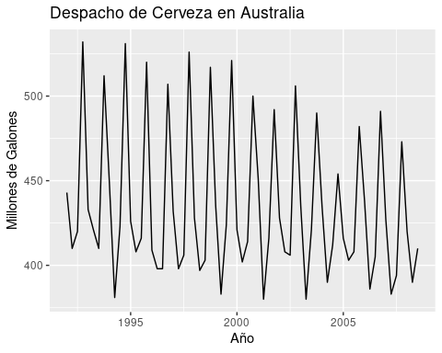
Aplicación
## Loading required package: forecast
## Registered S3 method overwritten by 'quantmod': ## method from ## as.zoo.data.frame zoo
## Loading required package: fma
## Loading required package: expsmooth
## Loading required package: lmtest
## Loading required package: zoo
## ## Attaching package: 'zoo'
## The following objects are masked from 'package:base': ## ## as.Date, as.Date.numeric
## Loading required package: tseries

Slide 8
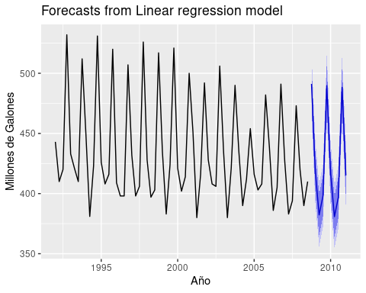
Aplicación

